Slide 1
Datapakke
Region Hovedstaden
Udarbejdet af Sundhedsdatastyrelsen i samarbejde med Indenrigs- og Sundhedsministeriet med inddragelse af kommuner og regioner.
Version fra Juni 2023

Slide 2
Populationsoverblik
Dette populationsoverblik giver et hurtigt overblik over udvalgte nøgletal for populationen i Region Hovedstaden. Her får I indblik i en række sammenhænge på tværs af almen praksis, kommuner og hospital for denne population.

Slide 3
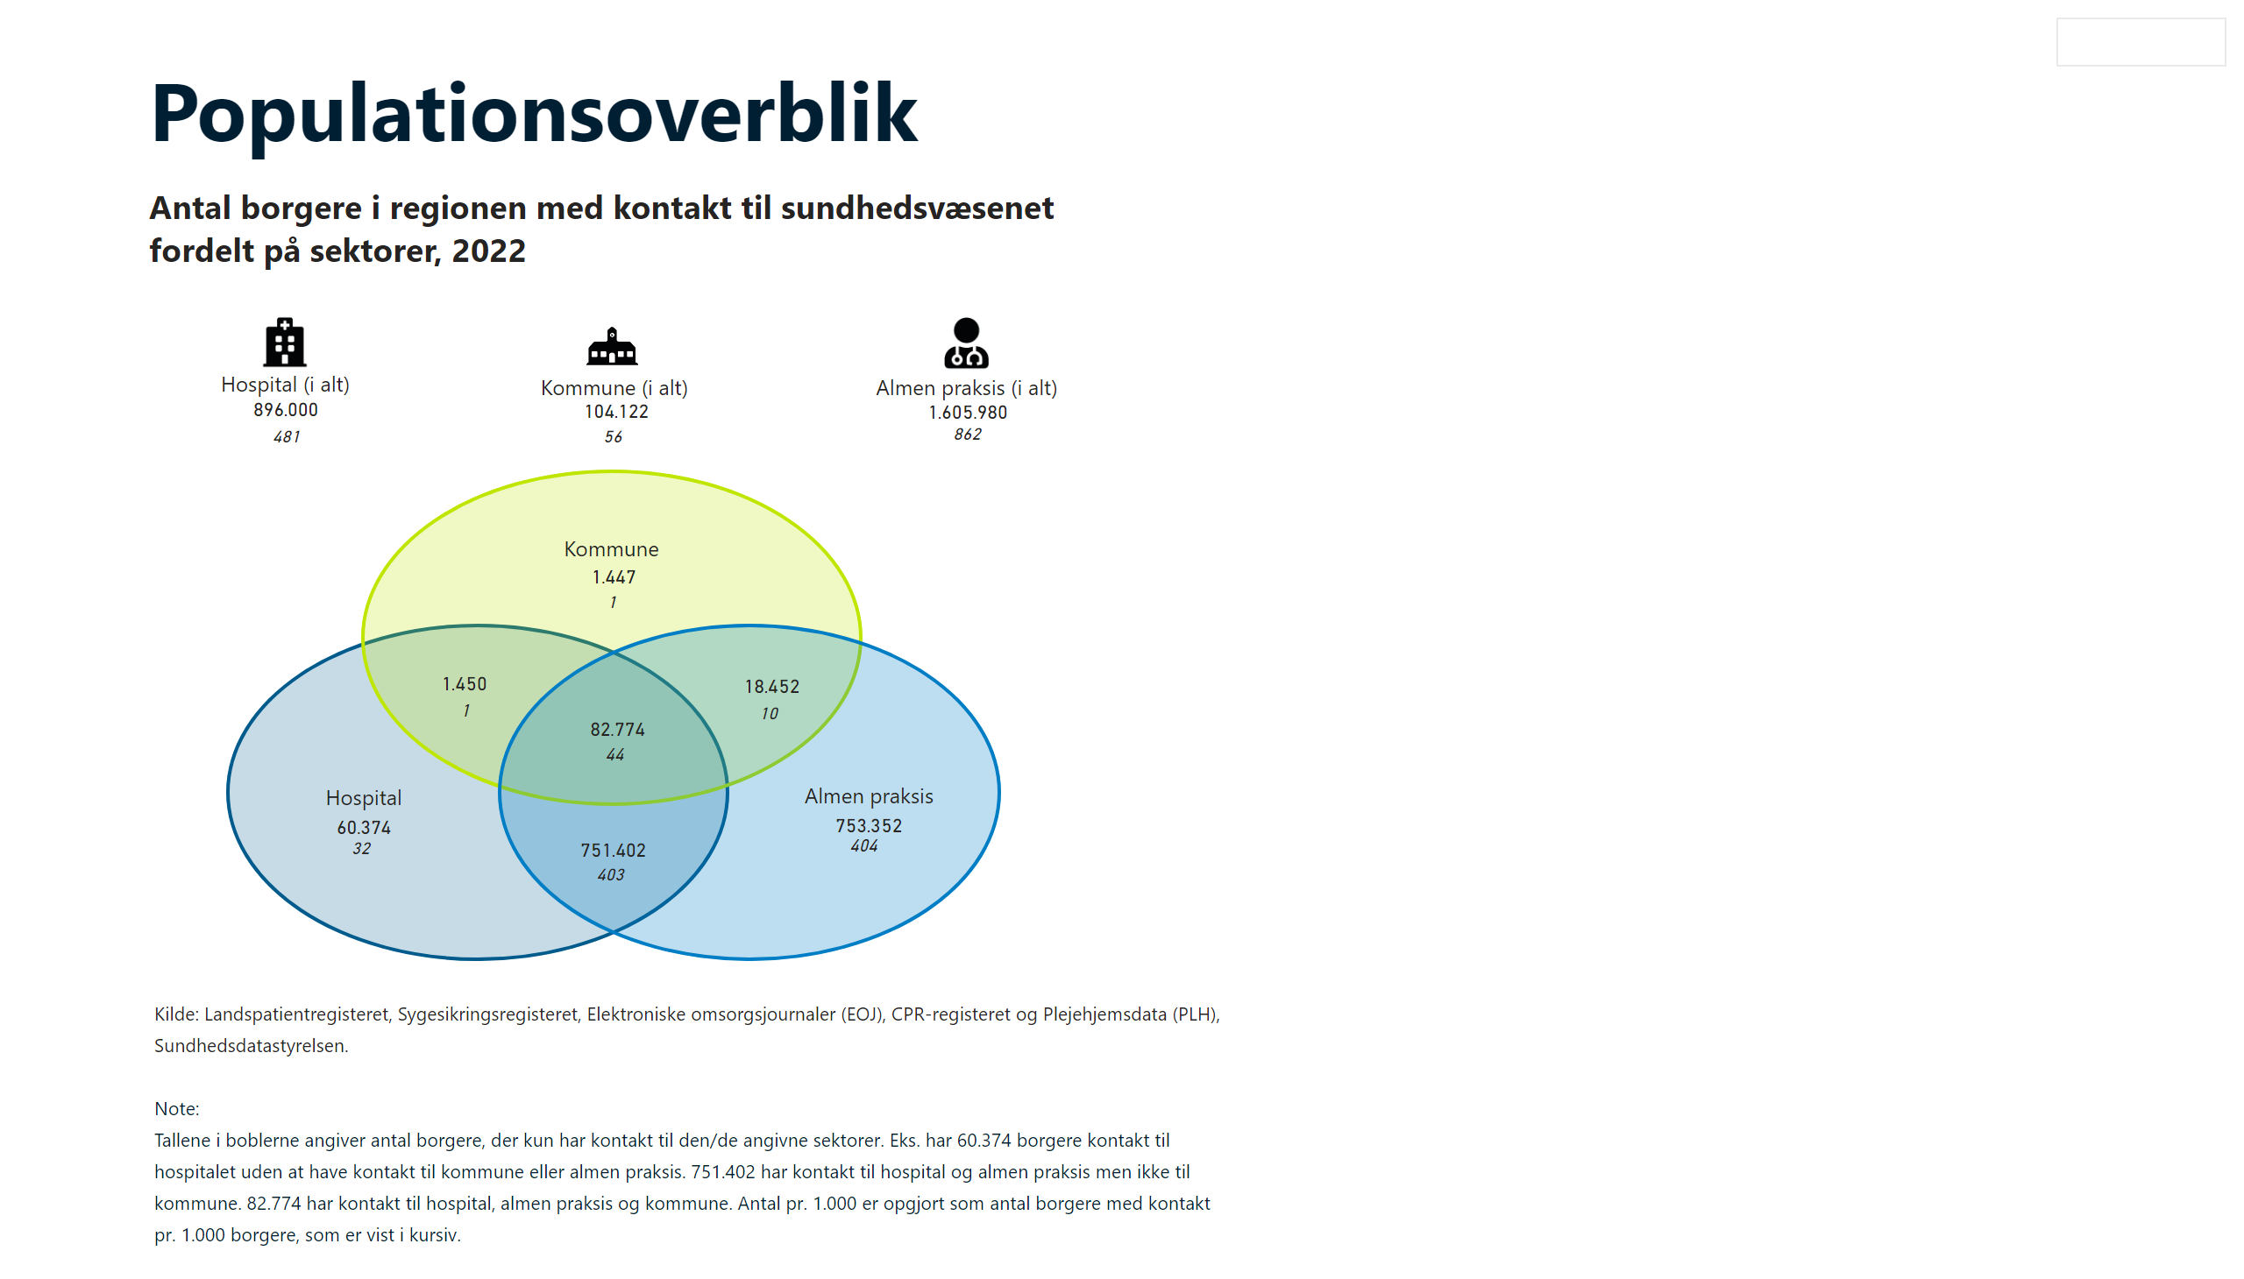
Dublet af Populationsoverblik

Slide 4
Ældre borgere på 80 år og derover
Dette tema fokuserer på borgere på 80 år og derover i Region Hovedstaden. Her får I indblik i en række sammenhænge på tværs af almen praksis, kommuner og hospital for denne population.

Slide 5
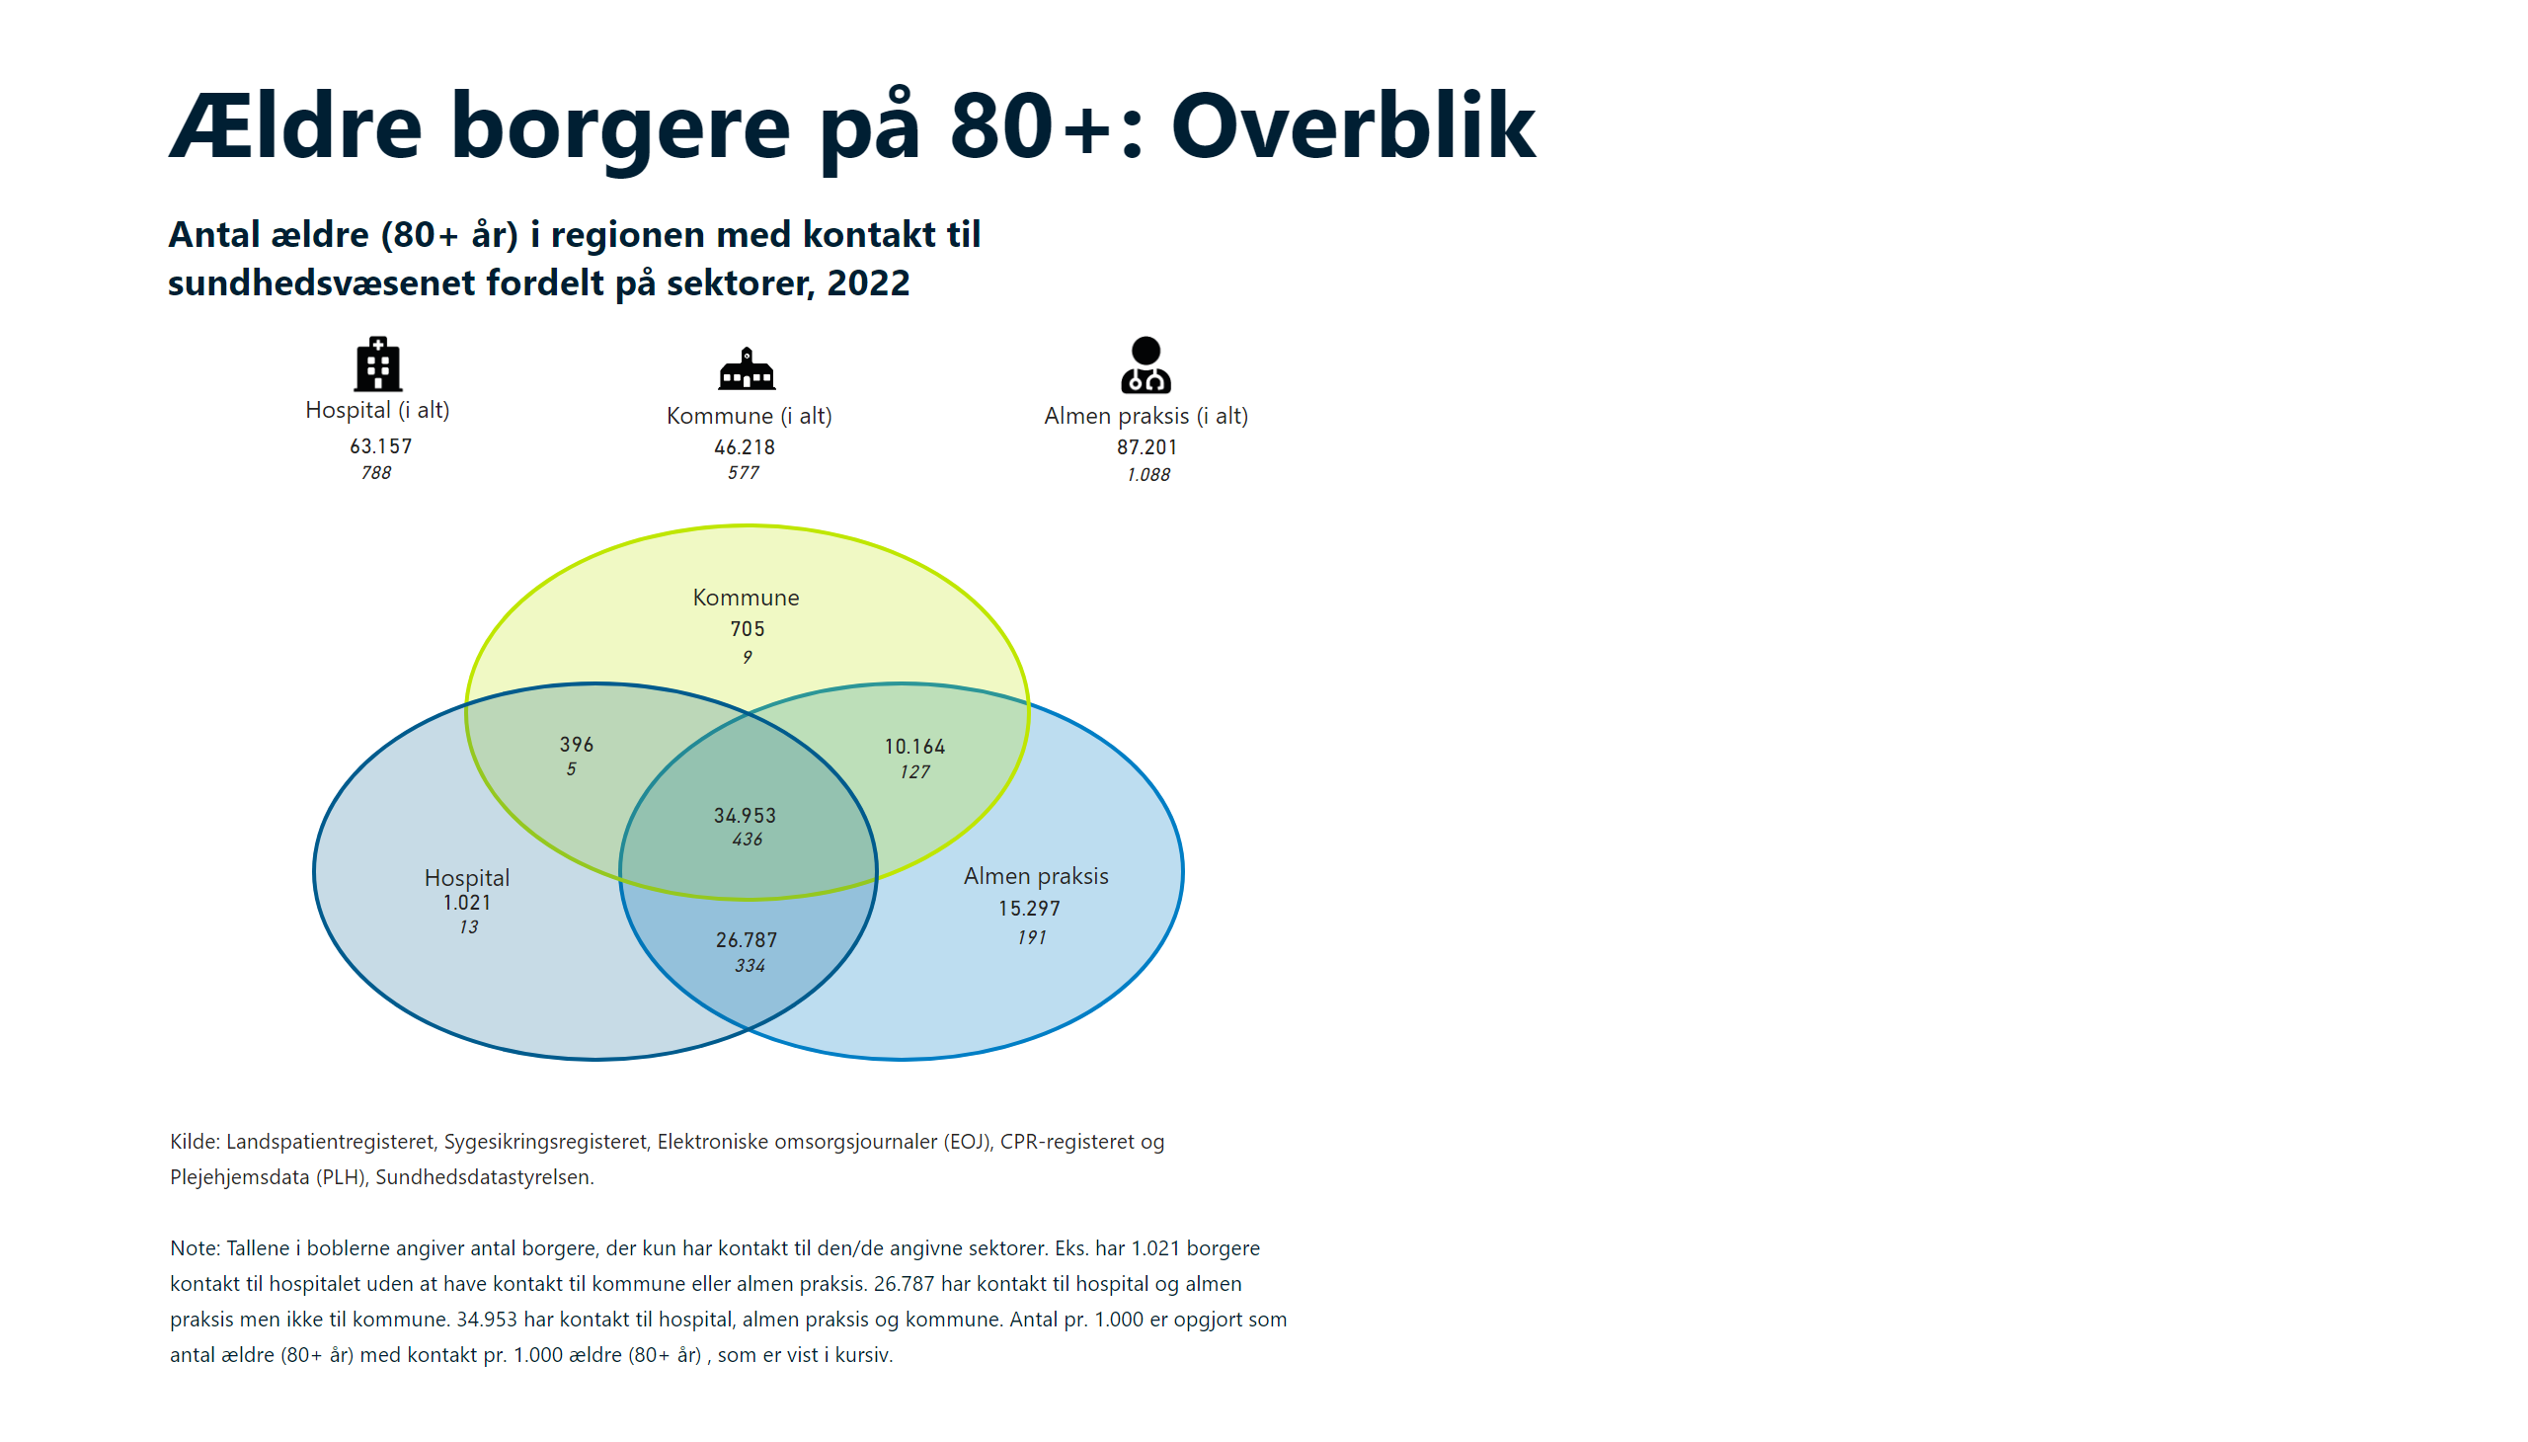
Dublet af Dublet af Ældre borgere på 80 år og derover: Overblik

Slide 6
Borgere med udvalgte kroniske sygdomme
I dette tema er der fokus på borgere med kroniske lidelser i Region Hovedstaden. Formålet med temaet er, at I kan blive klogere på en række indikatorer for borgere med kronisk sygdom på tværs af almen praksis, kommuner og hospital i Region Hovedstaden. Kroniske lidelser er i denne datapakke afgrænset til følgende 8 udvalgte kroniske sygdomme: astma, demens, type 1-diabetes, type 2-diabetes, KOL, leddegigt, osteoporose og skizofreni.

Slide 7
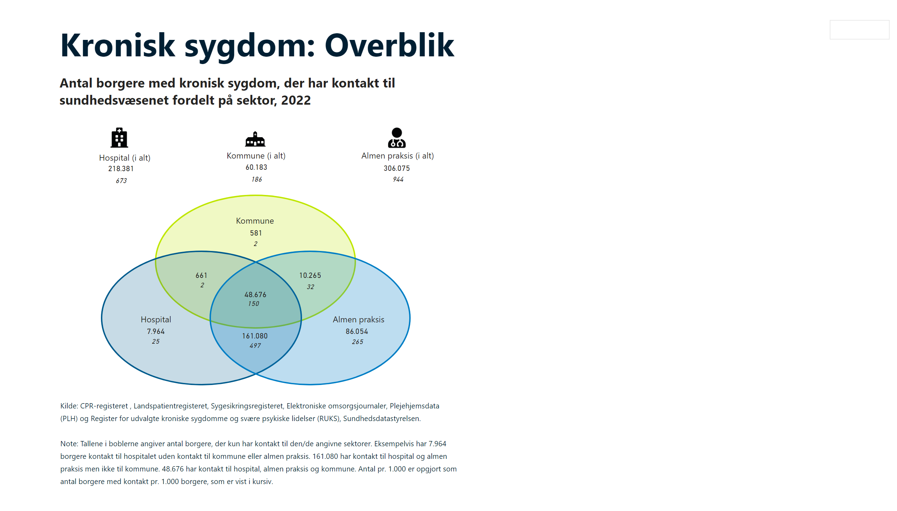
Dublet af Kronisk sygdom: Overblik

Slide 8
Borgere med kontakt til psykiatrien
I dette tema er der fokus på borgere i Region Hovedstaden med kontakt til det psykiatriske sundhedsvæsen. Formålet med temaet er, at I kan blive klogere på en række indikatorer for borgeres kontakt med det psykiatriske sundhedsvæsen på tværs af hospital og praksissektoren i Region Hovedstaden.

Slide 9
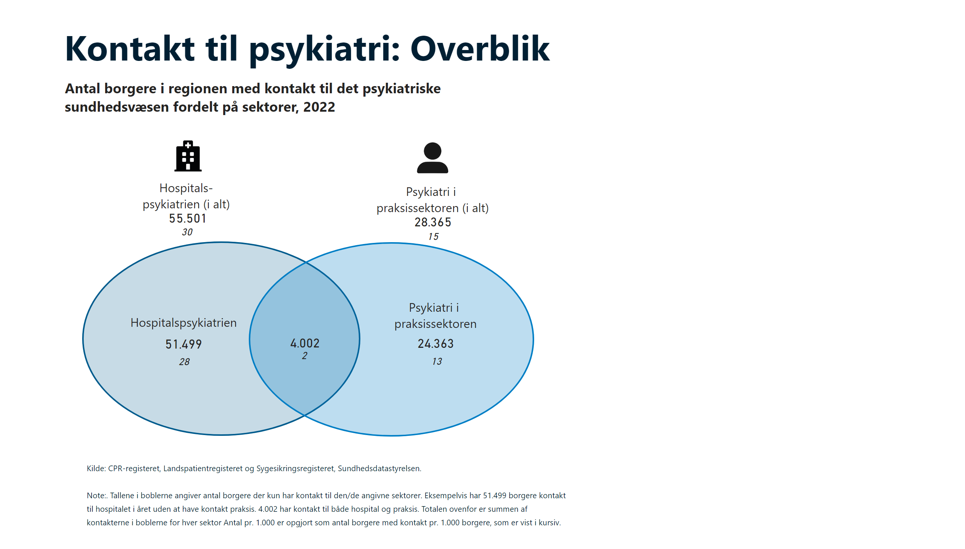
Dublet af Kontakt til psykiatri: Overblik

